Slide 1
地磁気方位センサと地図情報を用いる パーティクルフィルタによる 屋外移動ロボットの自己姿勢推定結果の修正
九州工業大学 工学部
機械知能工学科 知能制御工学コース
黒木研究室 学部4年 遠藤 光
Notes:
これより、「地磁気方位センサと地図情報を用いるパーティクルフィルタによる屋外移動ロボットの自己姿勢推定結果の修正」と題しまして、黒木研の遠藤が発表します。

Slide 2
研究背景と目的
先行研究
問題点
・GPSと地磁気方位センサ
およびKinectセンサを
用いる
パーティクルフィルタ(PF)
による自己姿勢推定
・GPSの測定誤差が大きい
・Kinectセンサを用いて
得られた3次元の
自己姿勢推定結果の
高さ情報を無視して計算
提案手法
・Kinectセンサで得られた3次元自己姿勢推定結果
を地磁気方位センサと地図情報を用いたPFで修正
Notes:
始めに背景と目的についてです。
近年，屋外で活動するロボットに関する研究が多数なされており，屋外移動ロボットのための正確な自己姿勢推定が必要となっています．
これまで我々の研究室では，オドメトリ情報よりダイナミクスを構成し, GPSと地磁気方位センサおよびKinectセンサを用いるパーティクルフィルタによる自己姿勢推定を行い, Kinectセンサより、精度の高い自己姿勢推定結果が得られることがわかりました。しかし, GPSの測定誤差が大きいことや、Kinectセンサを用いて得られた３次元データの高さ情報を無視して尤度計算をするといった問題点がありました。
そこで本研究では、Kinectセンサで得られた3次元データよりダイナミクスを構成し、得られたデータの測定誤差が、GPSより小さかった地磁気方位センサと3次元データを修正する手法としての地図情報を用いた、パーティクルフィルタによる自己姿勢推定結果の修正に取り組みました。

Slide 3
自己姿勢推定結果の修正(パーティクルフィルタ)
START
PF：パーティクルフィルタ
状態空間モデルにおける状態推定を多数のランダム標本（パーティクル）を用いて近似的に行う手法
実装が容易で汎用性が高く，様々な分野で用いられている
初期パーティクルの決定
3次元データ
の取得
no
yes
姿勢の予測
尤度の計算
リサンプリング処理
END
Notes:
次にパーティクルフィルタによる自己姿勢推定結果の修正方法について説明します。
パーティクルフィルタとは状態空間モデルにおける状態推定をランダム標本を用いて近似的に行う手法で実装の容易さと汎用性の高さが特徴です。パーティクルフィルタは左のフローチャートのような処理を行います。

Slide 4
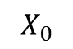
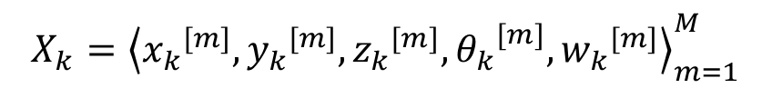
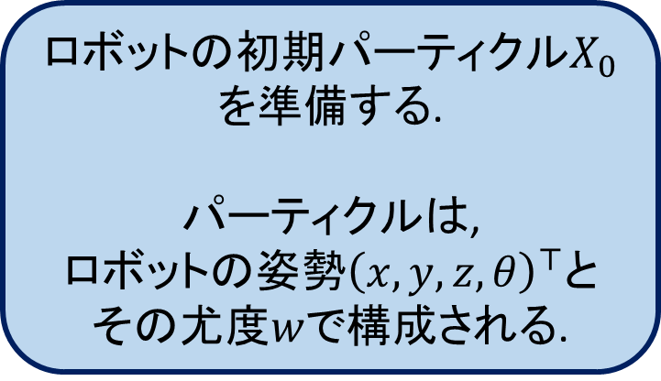
自己姿勢推定結果の修正(初期パーティクルの決定)
START
ロボットの初期パーティクル$X_{0}$を準備する.
パーティクルは,
ロボットの姿勢${\left(x, y, z, θ\right)}^{⊤}$と
その尤度$wで$構成される.
初期パーティクルの決定
3次元データ
の取得
no
yes
姿勢の予測
$$X_{0}$$
：ロボットの姿勢
尤度の計算
$$X_{k}={\left\langle {x_{k}}^{[m]},{y_{k}}^{[m]},{z_{k}}^{[m]},{θ_{k}}^{[m]},{w_{k}}^{[m]}\right\rangle }_{m=1}^{M}$$
リサンプリング処理
END
Notes:
まず初期パーティクルを準備します。パーティクルは，ロボットの姿勢𝑥,𝑦,z,𝜃
とその尤度Wで構成されます．Ｋは時刻、ｍはパーティクルの番号を示します。

Slide 5
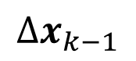
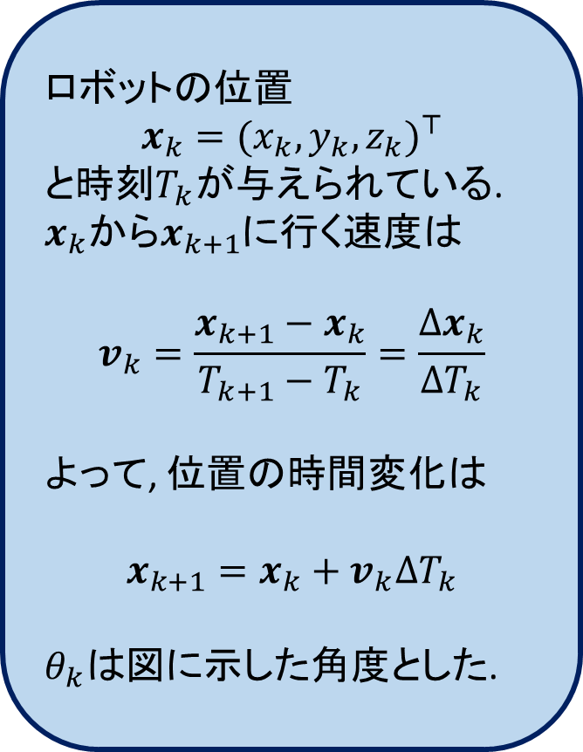
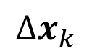
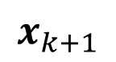
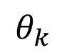
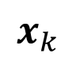
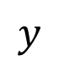
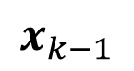
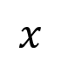
自己姿勢推定結果の修正(速度の導出)
ロボットの位置
$$x_{k}={(x_{k}, y_{k}, z_{k})}^{⊤}$$
と時刻$T_{k}$が与えられている.
$x_{k}$から$x_{k+1}$に行く速度は
$$v_{k}=\frac{x_{k+1}−x_{k}}{T_{k+1}−T_{k}}=\frac{Δx_{k}}{ΔT_{k}}$$
よって, 位置の時間変化は
$$x_{k+1}=x_{k}+v_{k}ΔT_{k}$$
$θ_{k}は$図に示した角度とした.
$$y$$
$$∆x_{k}$$
$$x_{k+1}$$
$$∆x_{k−1}$$
$$θ_{k}$$
$$x_{k}$$
$$x_{k−1}$$
0
$$x$$
Notes:
次に3次元データの取得についてです。
3次元スラムによる自己姿勢推定結果として、ロボットの位置$x_{k}と$時刻$T_{k}$が与えられているとすると、速度はこちらの式より推定できるので、位置の時間変化はこちらの式のように推定できます。$θ_{k}$はこちらのX軸からのΔxkの角度としました。

Slide 6
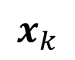
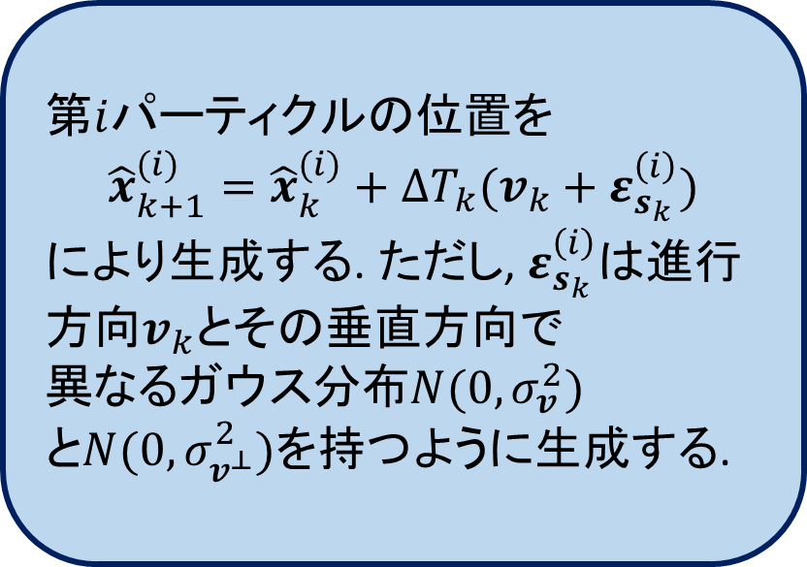
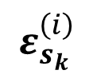
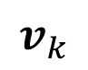
自己姿勢推定結果の修正(自己位置の再構成)
START
初期パーティクルの決定
$$v_{k}$$
$$ε_{s_{k}}^{\left(i\right)}$$
$$x_{k}$$
3次元データ
の取得
no
第$i$パーティクルの位置を
$${\hat{x}}_{k+1}^{(i)}={\hat{x}}_{k}^{(i)}+∆T_{k}(v_{k}+ε_{s_{k}}^{\left(i\right)})$$
により生成する. ただし, $ε_{s_{k}}^{\left(i\right)}$は進行方向$v_{k}$とその垂直方向で
異なるガウス分布$N(0,σ_{v}^{2})とN(0,σ_{v^{⊥}}^{2})$を持つように生成する.
yes
姿勢の予測
尤度の計算
リサンプリング処理
END
Notes:
第$i$パーティクルの位置をこちらの式
により生成します. ただし, ($イプシロン)ski$は進行方向$v_{k}$とその垂直方向で、異なる
ガウス分布$N\{(0,σ_{v})とN(0,σ_{v^{⊥}})$(シグマ$σ$)}を持つように生成させます.
これは、x,y,z方向で異なる分布にするより、実際の運動に即していると考えられます.

Slide 7
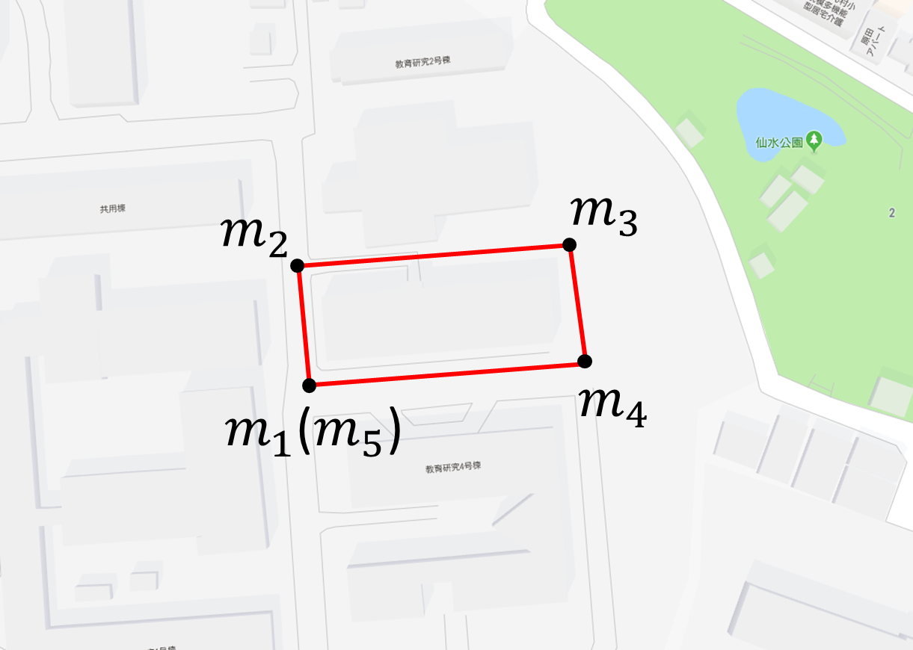
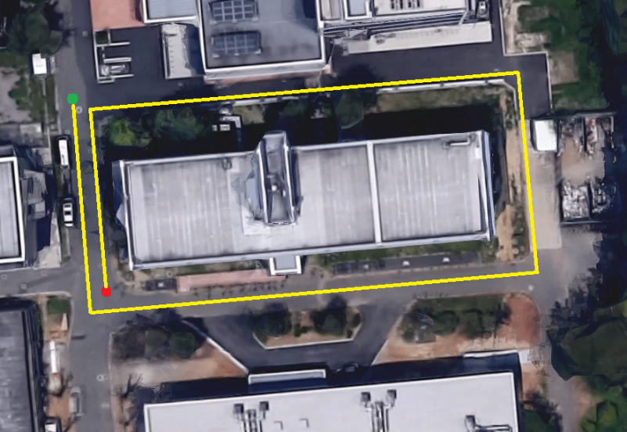
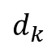
地図情報の作成方法(1/2)
$$d_{k}$$
Notes:
次に本研究で用いる地図情報の作成方法について説明します。左図は実際に走行したルートで、赤が始点で緑が終点です。この図ではこちらの線が、始点と終点が見やすいようにずれていますが、実際は同じ経路を通りました。右図が
本研究で用いる地図情報です。
Googlemapから実際に走行した道路の中央付近の複数点の緯度経度を取得し、
取得した複数の点を結ぶことにより道路の中央付近を通る線を作成します。
ここで、ロボットの自己位置と道路情報との距離を$d_{k}$とします。

Slide 8
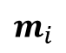
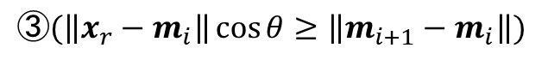
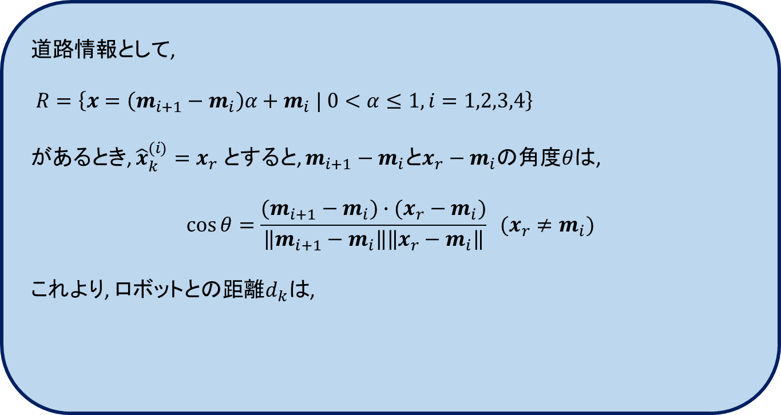
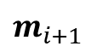
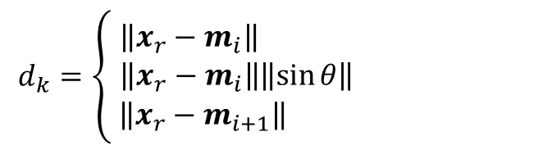
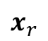
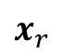
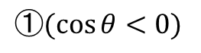
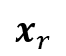
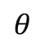
地図情報の作成方法(2/2)
①
②
③
$$x_{r}$$
$$x_{r}$$
$$x_{r}$$
$$θ$$
$$m_{i}$$
$$m_{i+1}$$
道路情報として,
$R=\left\{x=\left(m_{i+1}−m_{i}\right)α+m_{i} | 0<α≤1, i=1,2,3,4\right\}$
があるとき, ${\hat{x}}_{k}^{(i)}=x_{r}$ とすると, $m_{i+1}−m_{i}$と$x_{r}−m_{i}$の角度$θ$は,
$$\cos{θ}=\frac{(m_{i+1}−m_{i})∙(x_{r}−m_{i})}{\left\|m_{i+1}−m_{i}\right\|\left\|x_{r}−m_{i}\right\|} (x_{r}≠m_{i})$$
これより, ロボットとの距離$d_{k}$は,
$$d_{k}=\left\{ \begin{aligned}\left\|x_{r}−m_{i}\right\| \\ \left\|x_{r}−m_{i}\right\|\left\|\sin{θ}\right\| \\ \left\|x_{r}−m_{i+1}\right\| \end{aligned}\right.$$
$$①(\cos{θ}<0)$$
$$②(0≤\left\|x_{r}−m_{i}\right\|\cos{θ}<\left\|m_{i+1}−m_{i}\right\|)$$
$$③(\left\|x_{r}−m_{i}\right\|\cos{θ}≥\left\|m_{i+1}−m_{i}\right\|)$$
Notes:
道路情報としてRがあるとき、ロボットの位置を$x_{r}$とすると、$m_{i+1}−m_{i}とx_{r}−m_{i}$の角度$θ$を用いると, $\cos{θ}$がこのように求まります。これより、ロボットとの距離$d_{k}$は,こちらのようになります。これを道路4本すべてで計算し、1番小さいものを採用します。

Slide 9
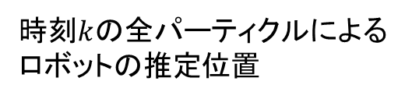
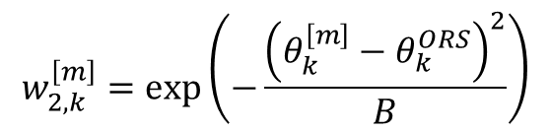
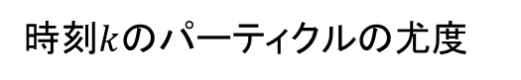
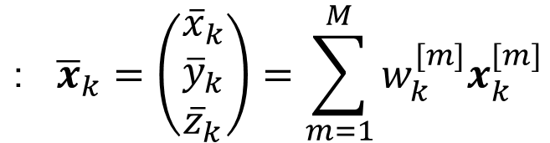
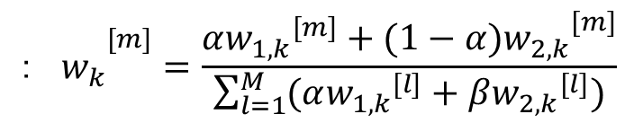
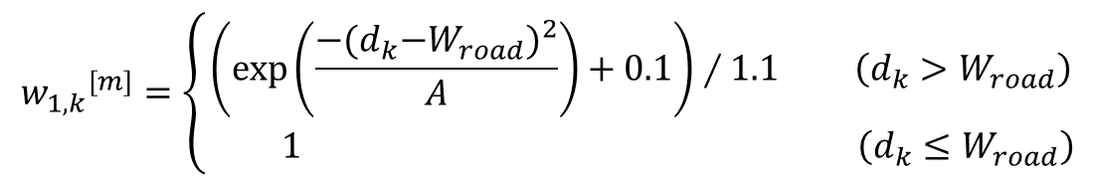
自己姿勢推定結果の修正(尤度の計算)
$${w_{1,k}}^{[m]}=\left\{\begin{aligned}\left(\exp\left(\frac{{−{(d}_{k}−W_{road})}^{2}}{A}\right)+0.1\right)∕1.1 \left(d_{k}>W_{road}\right) \\ 1 \left(d_{k}≤W_{road}\right)\end{aligned}\right.$$
$$w_{2,k}^{\left[m\right]}=exp⁡\left(−\frac{{\left(θ_{k}^{\left[m\right]}−θ_{k}^{ORS}\right)}^{2}}{B}\right)$$
$${{： w}_{k}}^{[m]}=\frac{α{w_{1,k}}^{[m]}+{{(1−α)w}_{2,k}}^{[m]}}{\sum_{l=1}^{M}{(α{w_{1,k}}^{[l]}+β{w_{2,k}}^{[l]})}}$$
時刻$k$のパーティクルの尤度
$${： \overline{x}}_{k}=\left(\begin{aligned}{\overline{x}}_{k} \\ {\overline{y}}_{k} \\ {\overline{z}}_{k}\end{aligned}\right)=\sum_{m=1}^{M}{w_{k}^{[m]}x_{k}^{[m]}}$$
時刻$k$の全パーティクルによる
ロボットの推定位置
Notes:
そして各パーティクルごとに実際の計測値を用いて、尤度を計算します。方位センサによる車体角と地図情報に関してそれぞれ尤度計算を行い、求められた2つの尤度を次のように足し合わせ、正規化したものを各パーティクルの尤度とします。この尤度を用いて、パーティクル群の重み付平均をとることでロボットの時刻kでの自己姿勢を推定します．
𝑤1はロボットの自己位置と地図情報との距離による尤度、ｗ2は地磁気方位センサによる車体角との尤度です。
キャピタルA、キャピタルB、alpha、betaは調整すべきパラメータ、Wroadは道幅とします。

Slide 10
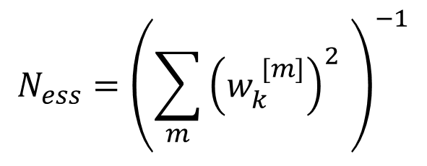
自己姿勢推定結果の修正(リサンプリング処理)
START
初期パーティクルの決定
no
$$N_{ess}^{}={\left(\sum_{m}{{\left(w_{k}^{ [m]}\right)}_{}^{2}}\right)}_{}^{−1}$$
3次元データ
の取得
yes
姿勢の予測
（有効サンプルサイズ）
尤度の計算
リサンプリング処理
END
Notes:
最後にﾘサンプリングを行います。本研究ではリサンプリングの条件としてこのように有効サンプルサイズを計算し，この値がパーティクル数の半分以下になったときのみリサンプリングを行い，各パーティクルの分布の偏りを修正します．そして仮のパーティクルの集合の中から尤度に比例した確率で復元抽出し，パーティクルの集合を更新します．

Slide 11
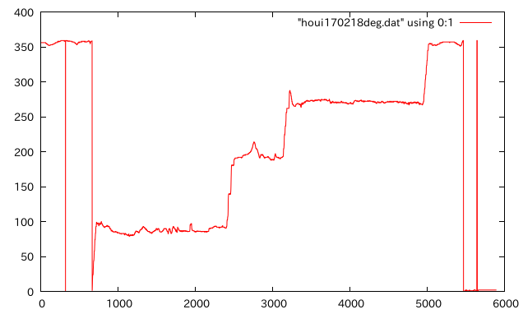
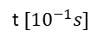
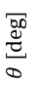
地磁気方位センサの信頼度
①
⑤
④
②
③
③
$$θ [deg]$$
①, ⑤
④
②
t$[{10}^{−1}s]$
Notes:
次に、パーティクルフィルタに適用する地磁気方位センサのデータの信頼度についてです。
右図は地磁気方位センサにより得られたデータを横軸を時間、縦軸を車体角として表しています。
360を0度として考えると、0 90 180 270 0 を示しており、一定間隔おきに90度回転しているので、得られたデータのノイズはそれほど大きくないと判断し、地磁気方位センサの使用を試みました。

Slide 12
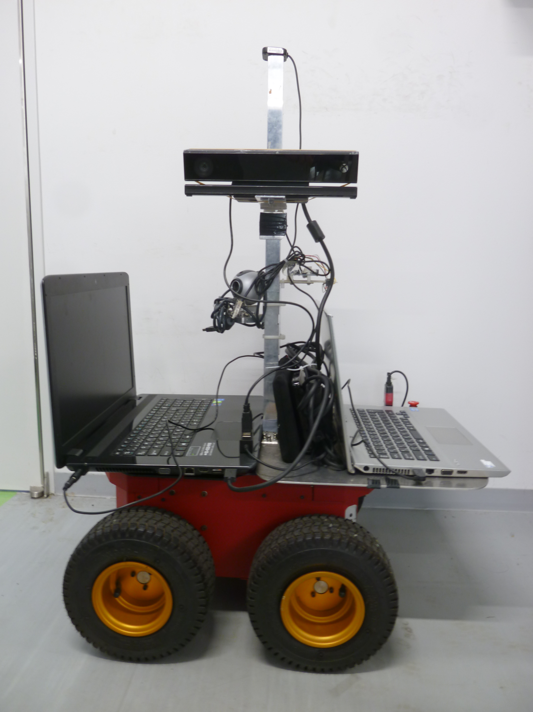
実験
ロボット：Pioneer3-AT
Notes:
つづいて実験に移ります．本研究では，移動ロボットにMobilerobots社のPioneer3-ATを用い，九州工業大学教育研究3号棟を周回するルートをジョイスティックによる手動操作により走行させ，データを取得しました．

Slide 13
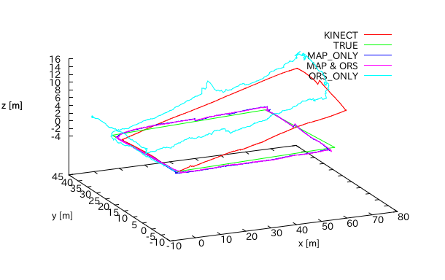
結果・考察
Notes:
走行実験終了後、kinectセンサにより得られた3次元SLAMとその3次元SLAMの自己姿勢推定結果をパーティクルフィルタにより修正した図はこのようになりました。赤の線がkinectセンサにより得られた3次元SLAMの結果であり、緑の線が地図データです。青やピンクの線で表示された結果は尤度計算に地図情報が用いられたもので、3次元SLAMの自己姿勢推定結果を修正し、地図データに近いところを推移しているのがわかります。水色の線は尤度計算に地磁気方位センサしか用いられていないもので、こちらはうまく3次元SLAMの自己姿勢推定結果を修正できていません。

Slide 14
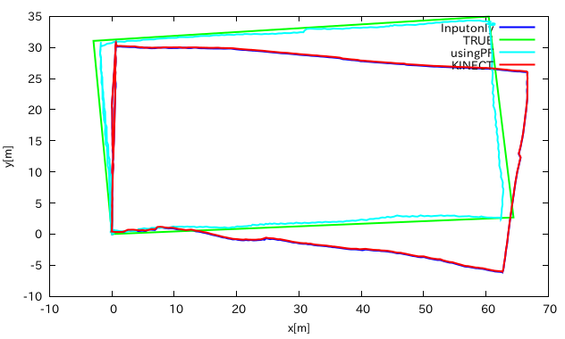
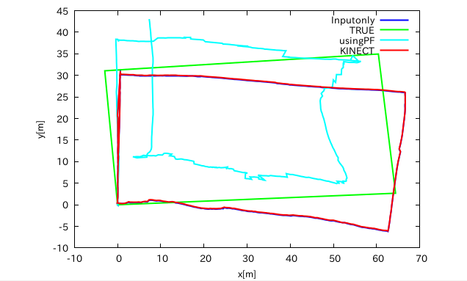
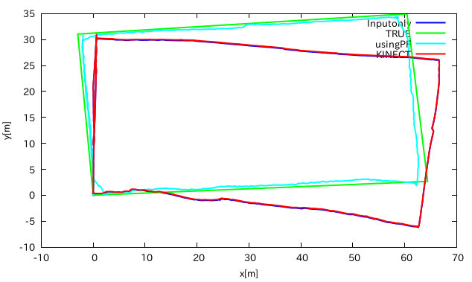
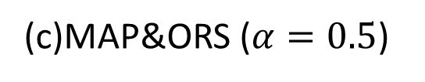
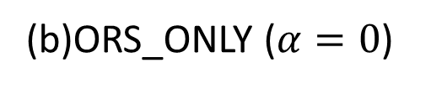
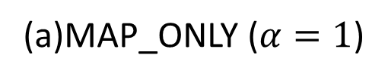
結果・考察
(a)MAP_ONLY ($α=1$)
(b)ORS_ONLY ($α=0$)
 | 平均誤差[m] | 最大誤差[m]
(a)MAP_ONLY | 0.527 | 1.51
(b)ORS_ONLY | 5.28 | 14.2
(c)MAP&ORS | 0.561 | 1.68
(c)MAP&ORS ($α=0.5$)
Notes:
先ほどの図をxy平面に射影して示すとこちらの図のようになります。赤線がkinectデータの結果で緑線が地図データ、水色の線がPFによる修正結果です。
尤度計算において、地磁気方位センサに関する尤度と地図情報に関する尤度の係数の値を変えて実験を行い、その
結果を比較するとこの表のようになりました。これより地図情報に関する尤度の係数を大きくしたほうがより精度の高い修正結果が得られることがわかります。

Slide 15
結論・課題
まとめ
・地磁気方位センサと地図情報を用いたPFによる
3次元自己姿勢推定結果を修正する方法を提案し,
その精度を比較した
・地磁気方位センサは, 3次元自己姿勢推定結果の修正に
あまり役に立たなかった
今後の課題
・PFに用いるためのGPSの測定誤差を
減少させる方法の検討
・ 自己姿勢推定における, 地磁気方位センサの
有用な適用方法の検討
Notes:
まとめです。
地磁気方位センサと地図情報を用いたPFによる3次元自己姿勢推定結果を修正する方法を提案し, その精度を比較しました。また、地磁気方位センサは, 自己姿勢推定結果の修正にあまり役に立たないことがわかりました。
今後の課題として、PFに用いるためのGPSの測定誤差を減少させる方法の検討、また、自己姿勢推定における, 地磁気方位センサの有用な適用方法の検討があげられます。

Slide 16
地磁気方位センサと地図情報を用いる パーティクルフィルタによる 屋外移動ロボットの自己姿勢推定結果の修正
九州工業大学 工学部
機械知能工学科 知能制御工学コース
黒木研究室 学部4年 遠藤 光
Notes:
以上で発表を終わります。

Slide 17
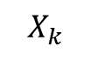
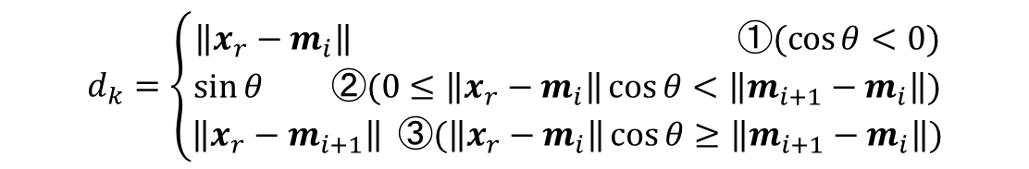
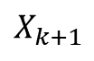
自己姿勢推定結果の修正
START
オドメトリ情報から求めたロボットへの入力に各パーティクルごとにノイズを加え，ロボットの運動学モデルより次時刻の姿勢の予測を行う．
$$d_{k}=\left\{\begin{aligned}\left\|x_{r}−m_{i}\right\| ①(\cos{θ}<0) \\ \sin{θ} ②(0≤\left\|x_{r}−m_{i}\right\|\cos{θ}<\left\|m_{i+1}−m_{i}\right\|) \\ \left\|x_{r}−m_{i+1}\right\| ③(\left\|x_{r}−m_{i}\right\|\cos{θ}≥\left\|m_{i+1}−m_{i}\right\|)\end{aligned}\right.$$
初期パーティクルの決定
3次元データ
の取得
no
yes
姿勢の予測
$$X_{k}$$
尤度の計算
$$X_{k+1}$$
リサンプリング
END
Notes:
そしてオドメトリ情報を取得し、取得したオドメトリ情報から求めたロボットへの入力に各パーティクルごとにノイズを加え、ロボットの運動学モデルにより次時刻の姿勢を予測します。

Slide 18



結果・考察
PF(5):分散値5
PF(15):分散値15
 | 平均誤差[m] | 最大誤差[m]
PF(5) | 2.04 | 6.81
PF(15) | 0.430 | 1.59
PF(30) | 0.402 | 3.62
PF(30):分散値30
Notes:
これまでの結果を踏まえて、地図情報に関する尤度の値を大きくしたパーティクルフィルタを用い、各パーティクルごとのロボットの入力に加えるノイズの分散比を変えて実験を行いました。
この結果より、適当な大きさのノイズを加えることでより精度の高い自己姿勢推定結果の修正が行えることがわかります。これは、ノイズの値が小さいとオドメトリ情報であるKinect値の尤度を高くし、ノイズの値が大きいと適当なパーティクルの生成量が減少するためであると考えられます。

Slide 19


自己姿勢推定結果の修正
START
次時刻で計測された
地磁気方位センサの情報と
地図情報を用いて各パーティクルの尤度を
計算する．
各パーティクルの尤度は，
地磁気方位センサによる
車体角$θ_{k}^{ORS}$と地図情報に関してそれぞれ尤度の計算を行い，求められた2つの尤度を次のように足し合わせこれを正規化することで計算する．
初期パーティクルの決定
3次元データ
の取得
no
yes
姿勢の予測
尤度の計算
リサンプリング
$${w_{3,k}}^{[m]}=α{w_{1,k}}^{[m]}+β{w_{2,k}}^{[m]}$$
END
Notes:
そして各パーティクルごとに実際の計測値を用いて、尤度を計算します。方位センサによる車体角と地図情報に関してそれぞれ尤度計算を行い、求められた2つの尤度を次のように足し合わせこれを正規化したものを各パーティクルの尤度とします。𝑤1は地磁気方位センサによる車体角との尤度、ｗ2はオドメトリ情報と地図情報との距離による尤度です。

Slide 20


地図情報の作成方法
$$d_{k}=\left\{ \begin{aligned}\left\|x_{r}−m_{i}\right\| ①(\cos{θ}<0) \\ \left\|x_{r}−m_{i}\right\|\left\|\sin{θ}\right\| ②(0≤\left\|x_{r}−m_{i}\right\|\cos{θ}<\left\|m_{i+1}−m_{i}\right\|) \\ \left\|x_{r}−m_{i+1}\right\| ③(\left\|x_{r}−m_{i}\right\|\cos{θ}≥\left\|m_{i+1}−m_{i}\right\|)\end{aligned}\right.$$
Notes:
次に本研究で用いる地図情報の作成方法について説明します。左図は実際に走行したルートで、赤が始点で緑が終点です。右図が
本研究で用いる地図情報です。
Googlemapから実際に走行した道路の中央付近の複数点の緯度経度を取得し、
取得した複数の点を結ぶことにより道路の中央付近を通る線を作成します。
ここで、ロボットの自己位置と道路情報との距離を$d_{k}$とします。

Slide 21


地磁気方位センサの信頼度
$$\left\{\begin{aligned} x=−t\cos\left(θ+\frac{π}{2}\right) \\ y=t\sin\left(θ+\frac{π}{2}\right)\end{aligned}\right.$$
Notes:
次に、パーティクルフィルタに適用する地磁気方位センサのデータの信頼度についてです。
この図は時間をｔ、各時刻における車体角を$θ$とした、こちらの式より表されており、ロボットの動作モデルを示しています。
0 90 180 -90 0 を示しており、得られたデータのノイズはそれほど大きくないと判断し、地磁気方位センサの使用を試みました。

